Slide 1
Derivadas
Lesson
And so the fun begins again

Slide 2
01
¿Qué es una derivada?
Espera...qué????
En cálculo diferencial y análisis matemático, la derivada de una función es la razón de cambio instantánea con la que varía el valor de dicha función matemática, según se modifique el valor de su variable independiente. Es decir, es el límite de la rapidez de cambio de la función en cierto intervalo, cuando el intervalo considerado para la variable independiente se torna cada vez más pequeño.
Las derivadas miden el límite de cambio cuando el intervalo tiende a 0. Encuentran la velocidad en un punto específico de una función.

Slide 3
Further explanation
Las derivadas sirven para medir una magnitud respecto a otra
MIden la velocidad a la que varía el valor de la función en dicho punto de la variable independiente X
También sirven para obtener los puntos máximos, mínimos y de inflexión de una función
Las derivadas nos dan información sobre la pendiente de la recta tangente a una curva y además nos informan de cómo cambia una cantidad con respecto a otra
Cómo cambia puntualmente algo en relación a otro valor que también lo hace
¿Para qué sirven las derivadas?

Slide 4
¿Para qué sirven las derivada en computación?
Básicamente, las derivadas se usan para desarrollar software en campos específicos en matemáticas y físicas.
Si estás programando algún algoritmo para cálculo, tal vez utilices derivadas.

Slide 5
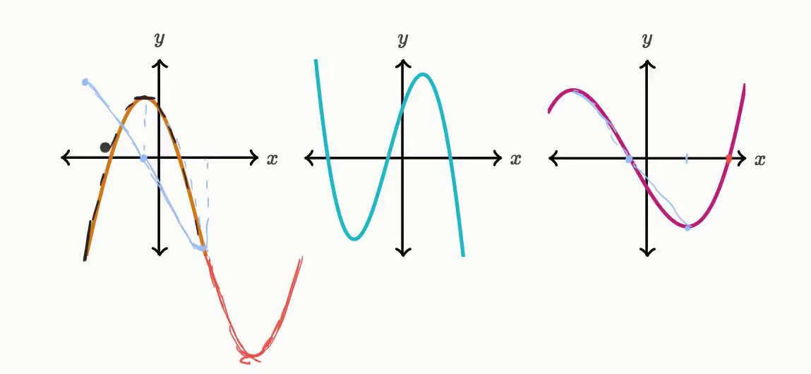
02
¿Cómo se ve una derivada?

Slide 6
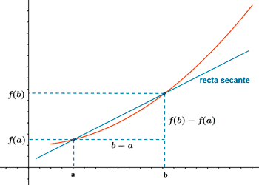
DERIVADA

Slide 7
Referencias
Bravo, J. (s.f). ¿Para qué sirven las Derivadas?. Recuperado de https://www.logaritmoneperiano.com/para-que-sirven-la-derivadas/
Escuela Técnica Superior de Náutica y Máquinas Navales. (s.f). Recuperado de http://www.ehu.eus/juancarlos.gorostizaga/apoyo/derivadas.htm
Khan Academy. (2016). Unidad: Derivadas: definición y reglas básicas. Recuperado de
https://es.khanacademy.org/math/differential-calculus/dc-diff-intro

